Slide 1
第五节 两个随机变量的函数的分布
一、问题的引入
二、离散型随机变量函数的分布
三、连续型随机变量函数的分布
四、小结

Slide 2







一、问题的引入
为了解决类似的问题下面
我们讨论随机变量函数的分布.

Slide 3




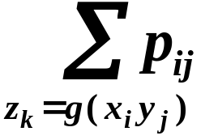


二、离散型随机变量函数的分布

Slide 4


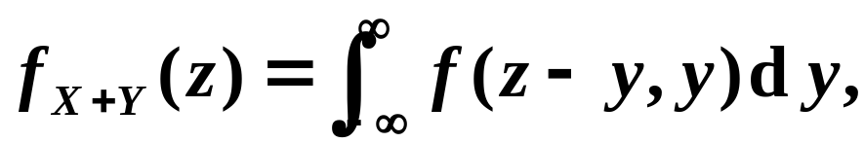

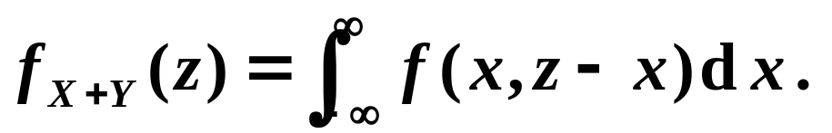



三、连续型随机变量函数的分布
它具有概率
其
概率密度为
或

Slide 5


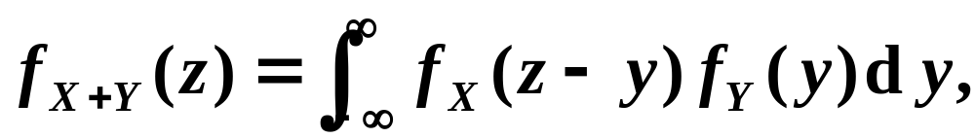

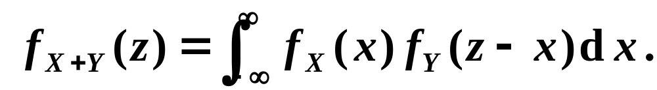



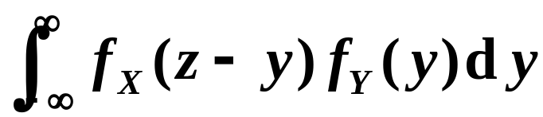
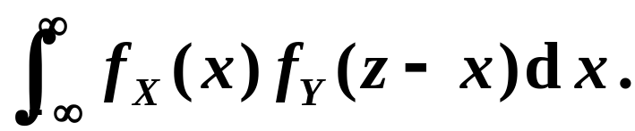
和
即

Slide 6



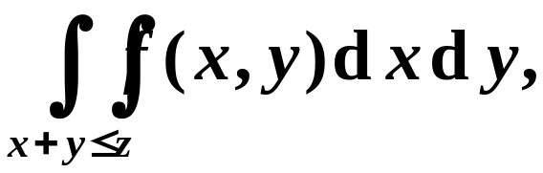






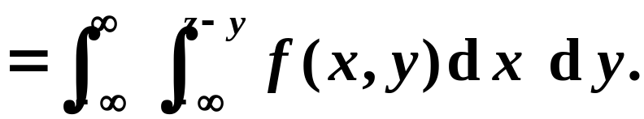
证
即有
半平面.
将二重积分化成累次积分,
得

Slide 7
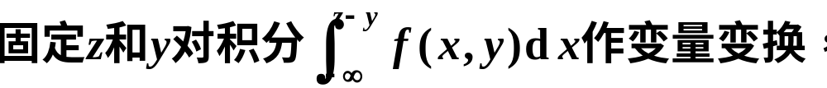


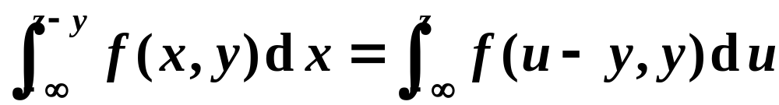
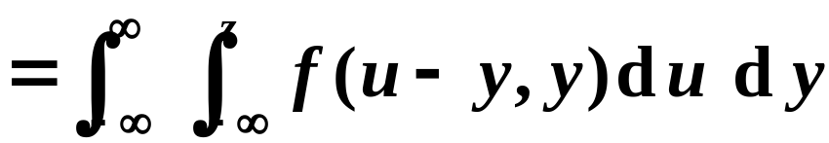
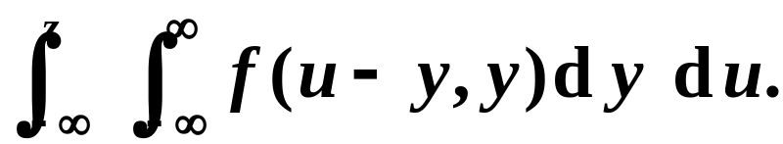

得
于是

Slide 8

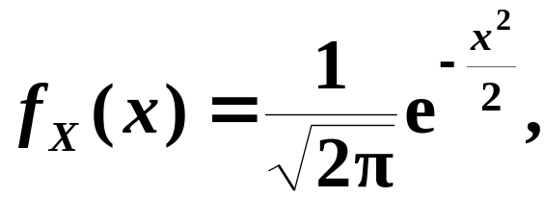

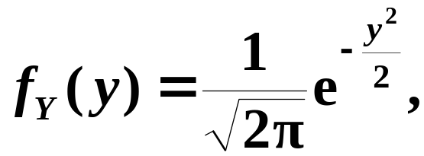


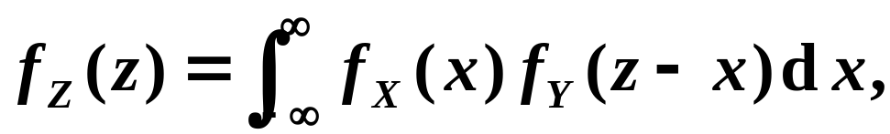
例1
他们都服
其概率密度为
由(5.4)式
解

Slide 9
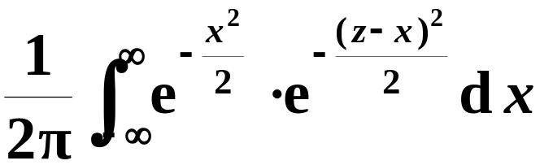
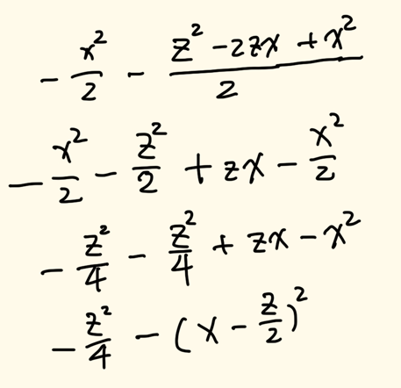
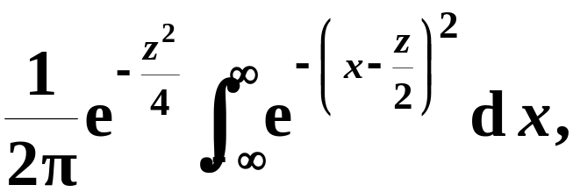
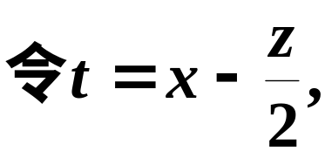
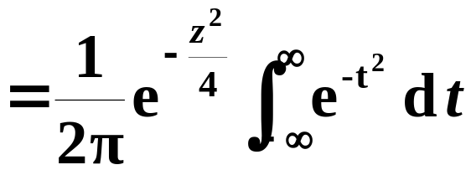
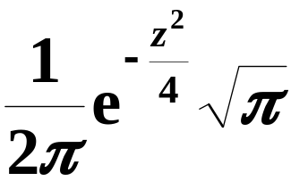
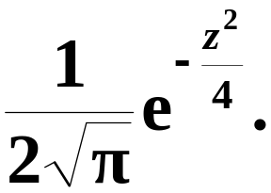



得

Slide 10



说明
一般,
从正态分布,
有限个相互独立的正态随机变量的线性组合
仍然服从正态分布.

Slide 11


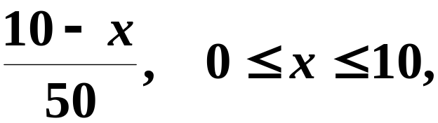




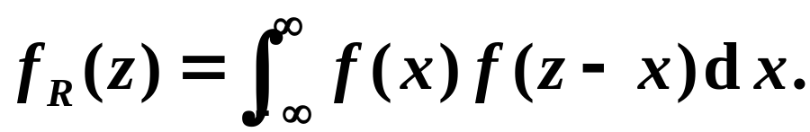
例2
在一简单电路中,
它们的概率密度均为
解
由(5.4)式,

Slide 12
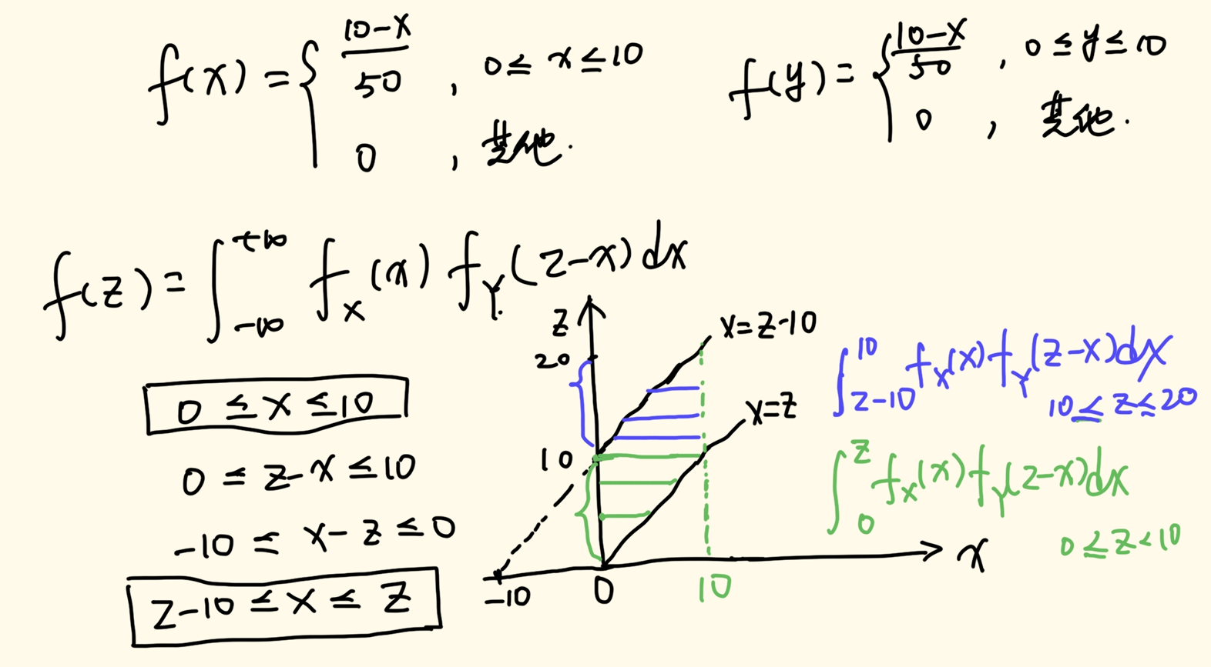

Slide 13









易知仅当
即
即得
时上述积分的被积函数不等于零.
参考下图,

Slide 14

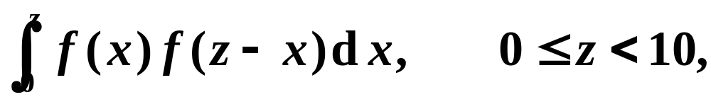

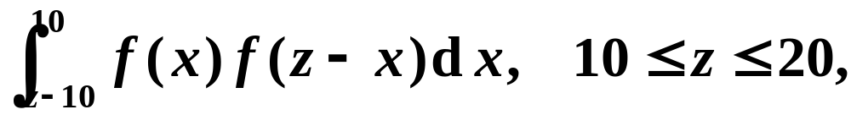

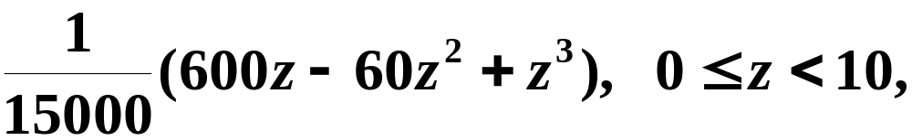
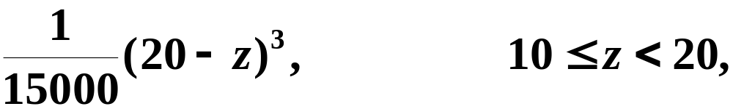

Slide 15
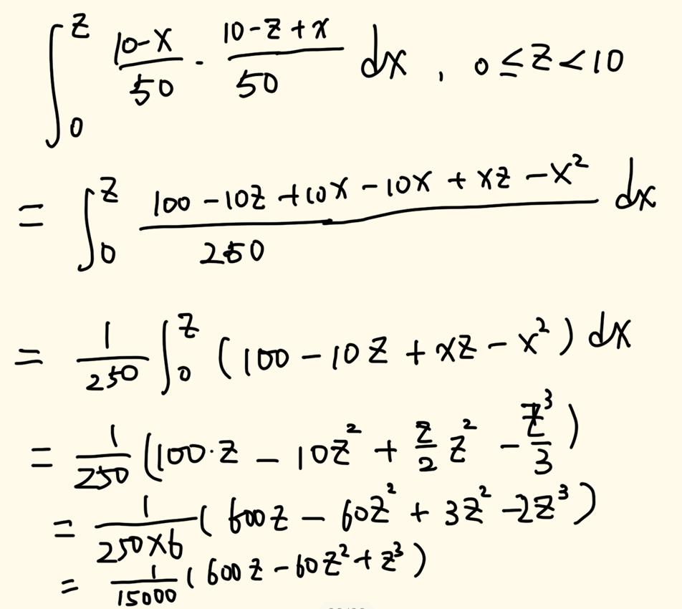

Slide 16





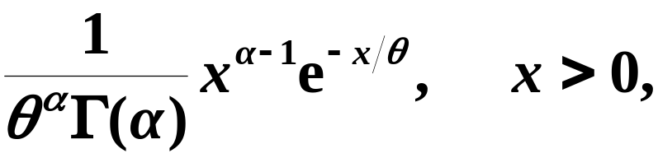






例3
且分别服从参数
指数分布是一种特殊的Γ分布，其形状参数 α 为1

Slide 17
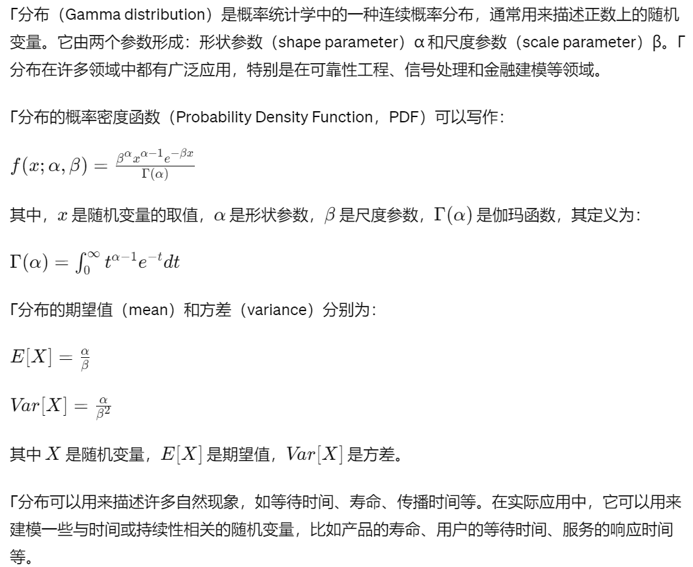

Slide 18
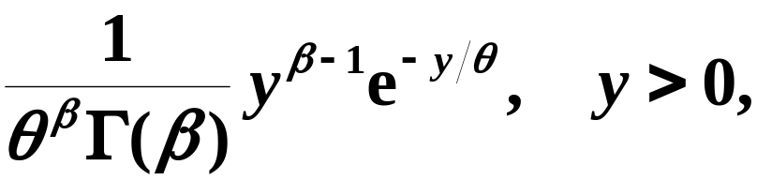




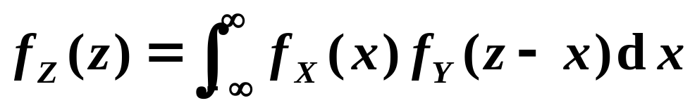
证
易知仅当

Slide 19







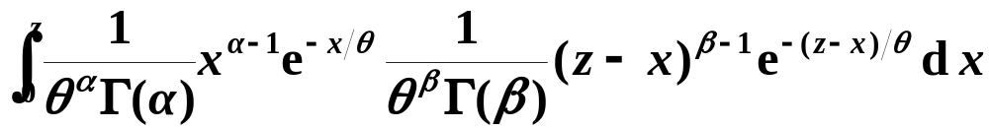
亦即
时上述积分的被积函数不等于零,
于是(参见下图)

Slide 20
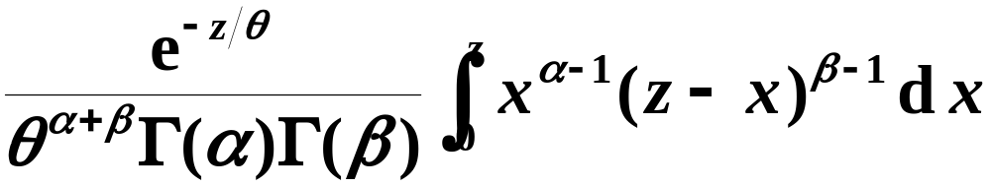

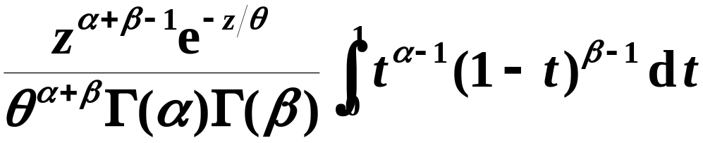

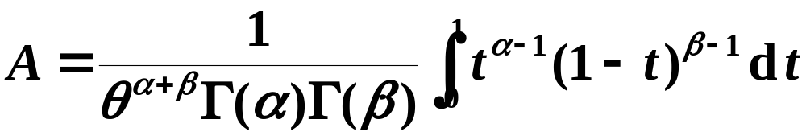


记成
其中
由概率密度的性质得到:

Slide 21
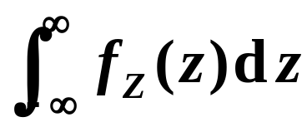
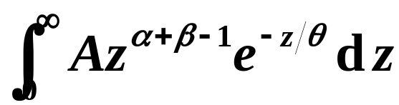

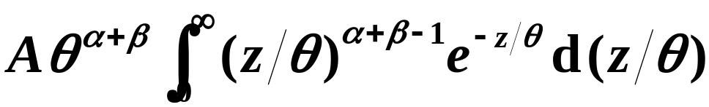

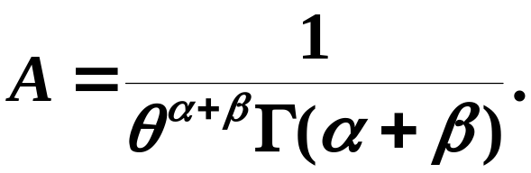
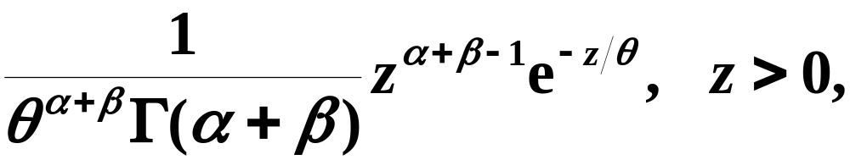


即有
于是
即

Slide 22

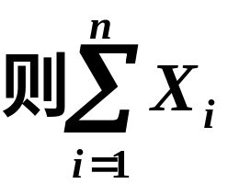


且
的可加性.

Slide 23
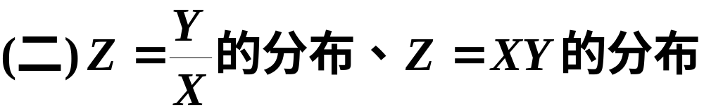
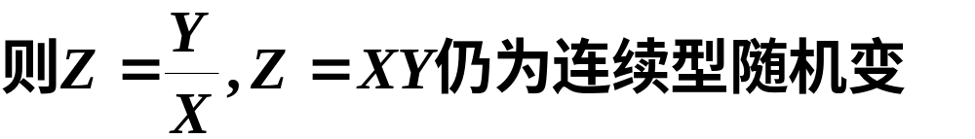

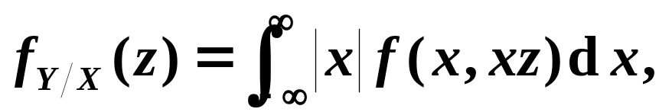
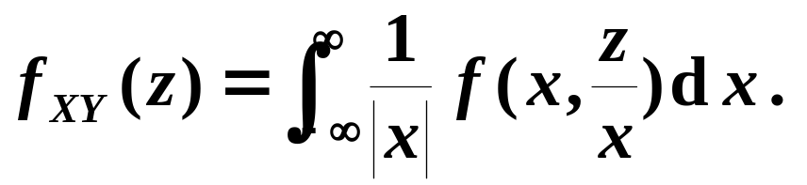
它具有概率
量,
其概率密度分别为

Slide 24


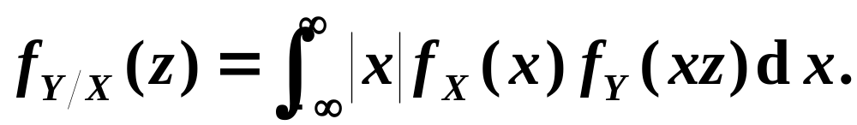





证

Slide 25



Z<0
Z>0
X>0,区域在线y=zx下,y区域：负无穷至zx
X<0,区域在线y=zx上,y区域：zx至正无穷

Slide 26







Z<0
Z>0

Slide 27







所以
类似可得

Slide 28










例4
某公司提供一种地震保险,
度为

Slide 29










由(5.7)式知,
解

Slide 30


Slide 31







它们的
故有
分布函数为

Slide 32








即有
类似地,
即

Slide 33
推广
则
分布函数分别为

Slide 34




Slide 35









例5
接而成,
连接的方式分别为
如图
所示.
已知它们的概率密度
分别为

Slide 36









试分别就以上三种连接
解
工作,

Slide 37











Slide 38










工作,

Slide 39





工作,

Slide 40










补充例题

Slide 41

四、小 结
1. 离散型随机变量函数的分布律

Slide 42


2. 连续型随机变量函数的分布

